Slide 1
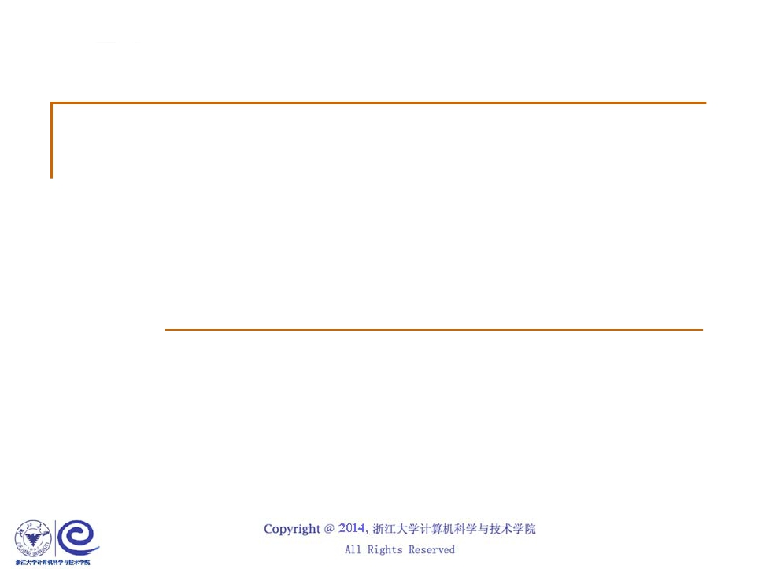
第九讲 排序（上）
浙江大学 陈 越

Slide 2
9.1 简单排序

Slide 3
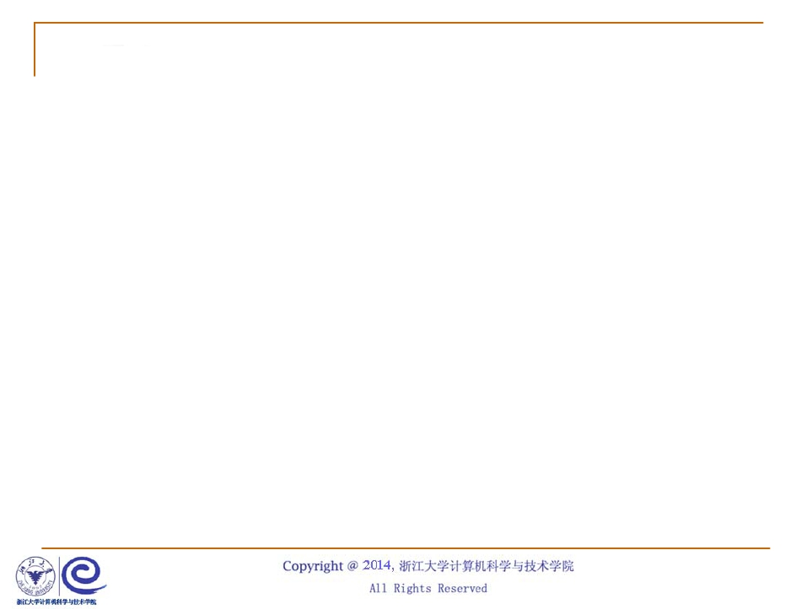
前 提
void X_Sort ( ElementType A[], int N )
■
■
大多数情况下，为简单起见，讨论从小大的整数排序
N是正整数
■
只讨论基于比较的排序（>
= < 有定义）
■
■
■
只讨论内部排序
稳定性：任意两个相等的数据，
排序前后的相对位置不发生改变
没有一种排序是任何情况下
都表现最好的

Slide 4
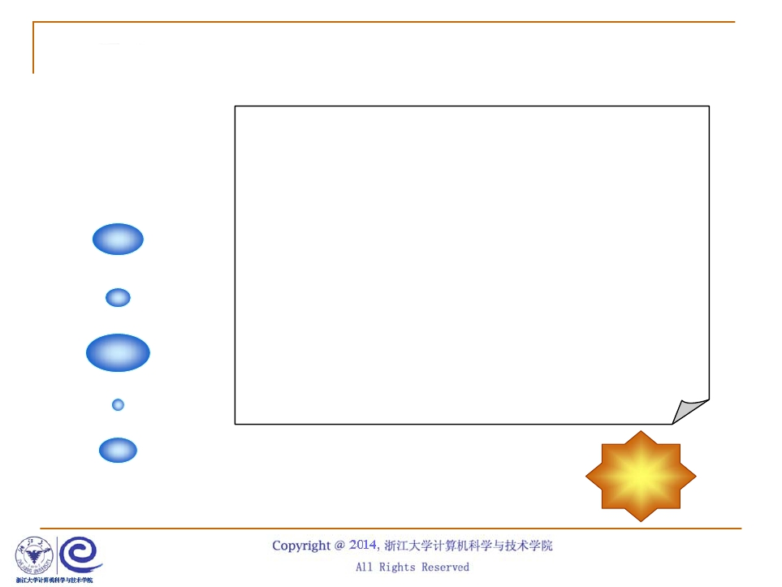
简单排序
void Bubble_Sort( ElementType A[], int N )
■
冒泡排序
{
for ( P=N-1; P>=0; P-- ){
flag = 0;
for( i=0; i<P; i++ ) { /* 一趟冒泡 */
if ( A[i] > A[i+1] ) {
Swap(A[i], A[i+1]);
flag = 1; /* 标识发生了交换 */
}
}
if ( flag==0 ) break; /* 全程无交换 */
}
}
最好情况：顺序 T = O( N )
最坏情况：逆序 T = O( N2 )
稳定

Slide 5
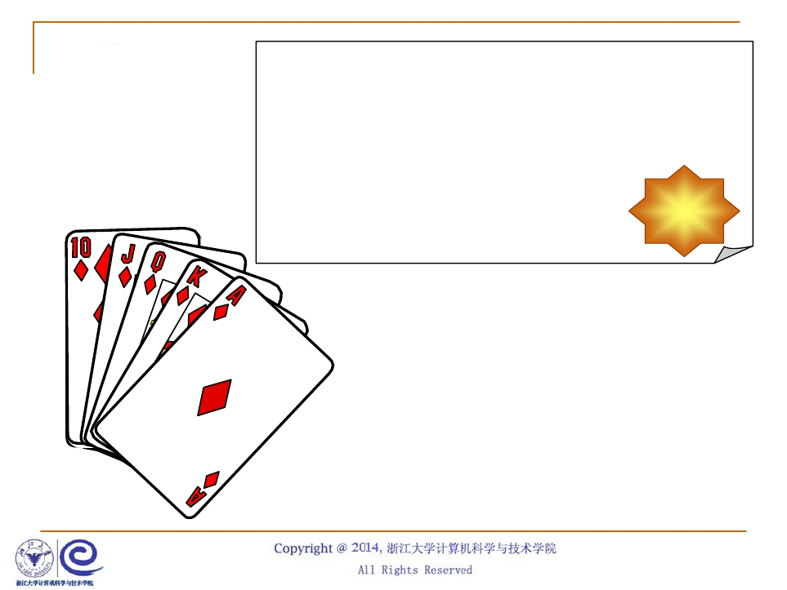
简单排序
void Insertion_Sort( ElementType A[], int N )
{ for ( P=1; P<N; P++ ) {
Tmp = A[P];
/* 摸下一张牌 */
for ( i=P; i>0 && A[i-1]>Tmp; i-- )
■
插入排序
A[i] = A[i-1]; /* 移出空位 */
A[i] = Tmp; /* 新牌落位 */
}
稳定
}
最好情况：顺序 T = O( N )
最坏情况：逆序 T = O( N2 )
例：给定初始序列{34, 8, 64, 51,
32, 21}，冒泡排序和插入排序分
别需要多少次元素交换才能完
成？

Slide 6
时间复杂度下界
■
■
■
■
对于下标i<j，如果A[i]>A[j]，则称(i,j)是
一对逆序对(inversion)
问题：序列{34, 8, 64, 51, 32, 21}中有多少逆序对？
(34, 8) (34, 32) (34, 21) (64, 51) (64, 32) (64, 21) (51, 32) (51, 21) (32, 21)
交换2个相邻元素正好消去1个逆序对！
插入排序：T(N, I) = O( N+I )
— 如果序列基本有序，则插入排序简单且高效

Slide 7

时间复杂度下界
■
■
■
定理：任意N个不同元素组成的序列平均具有
N ( N − 1 ) / 4 个逆序对。
定理：任何仅以交换相邻两元素来排序的算
法，其平均时间复杂度为 Ω ( N2 ) 。
这意味着：要提高算法效率，我们必须
⇨每次消去不止1个逆序对！
⇨每次交换相隔较远的2个元素！

